Slide 1
Тема урока: «Решение задач по теме:
«Показательная, степенная и логарифмическая функции»

Slide 2
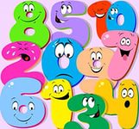
С этим числом
связано
много поверий,
пословиц и поговорок.

Slide 3
13
3
7

Slide 4
Имя этого ученого связано с понятием степени и радикала . Это французский ученый.

Slide 5
1.Карл Гаусс 2. Архимед 3. Эварист Галуа

Slide 6
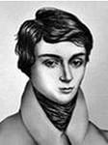
Эварист Галуа

Slide 7
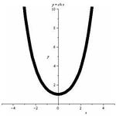
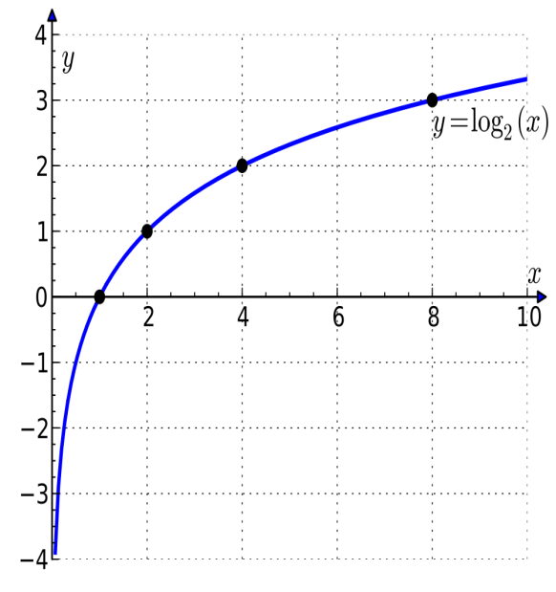
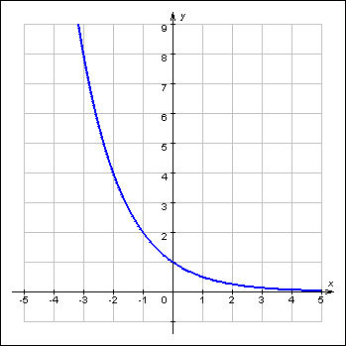
Найдите график логарифмической функции
а б в

Slide 8
1. А 2. Б 3. В

Slide 9
Найдите значение выражения:

Slide 10
1. 16 2. 4 3. 8

Slide 11
Найти арифметический корень .
Угадай слово!

Slide 12
Найдите площадь прямоугольника, если его длина и ширина выражены числами:
и

Slide 13
1. 8
2. 4
3. 2

Slide 14
Что больше? 0²+1²+2²+3²+4²+5²+6²+7²+8²+9² или 0²*1²*2²*3²*4²*5²*6²*7²*8²*9²

Slide 15
1.произведение 2.сумма 3.равны

Slide 16
Найти значение частного:

Slide 17
1. 1 2. 2 3. 3

Slide 18
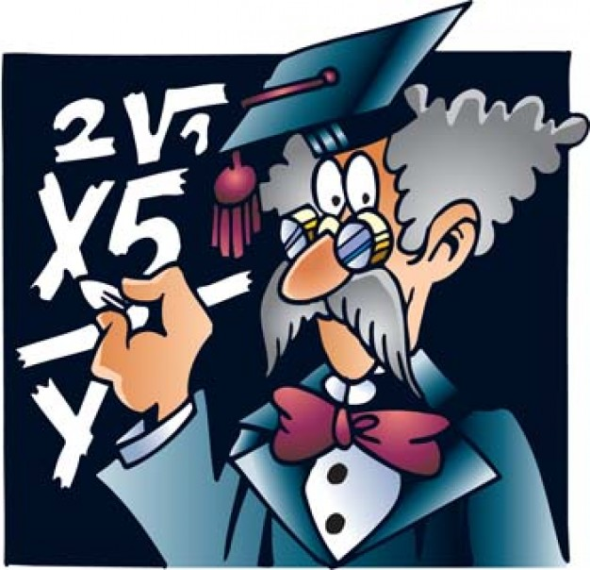
Числа Фибоначчи

Slide 19
Что больше?
10²⁰ или 20¹⁰

Slide 20
<
>
=

Slide 21
Логарифмическая диковинка

Slide 22
Возьмём неравенство
Разделим на log₂
2>3. где ошибка?
Прологорифмируем по осн. 2,
т.к log₂ X – возр., то знак не меняем.

